Slide 1
Игра -
Викторина
АФРИКА
Фадеева Вера Кузьминична
Учитель географии 181 школы Центрального района СПб
Санкт-Петербург
2019

Slide 2
Интерактивная игра
РеЛЬЕФ
10
20
30
40
50
реки
10
20
30
40
50
Флора
10
20
30
40
50
Карты
10
20
30
40
50
Природные зоны
10
20
30
40
50

Slide 3
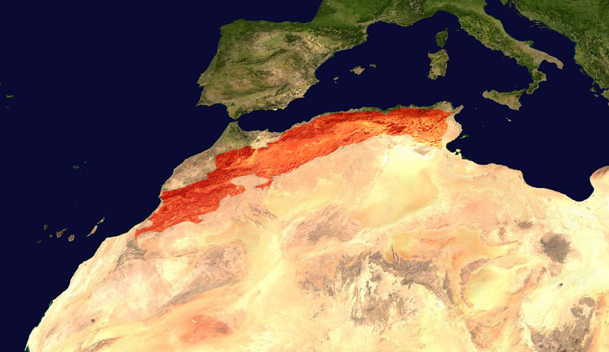
Рельеф
10
Какое географическое название у этих гор.
Атлас

Slide 4
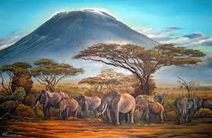
Рельеф
20
Килиманджаро

Slide 5
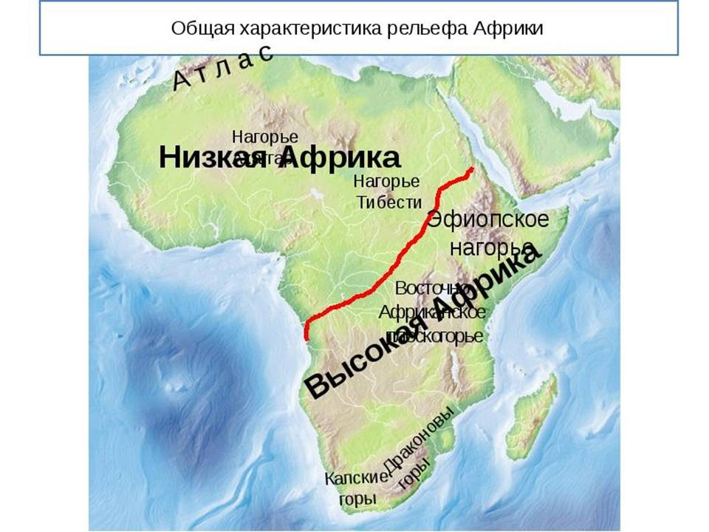
Рельеф
30
Какая часть Африки более высокая ? Обоснуйте свой ответ.
Восточная

Slide 6
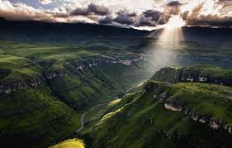
РеЛЬЕФ
40
Назовите самую высокую горную цепь в Африке. Самая высокая точка гор расположена в Лесото и достигает 3482 метров над уровнем моря. В основном горы состоят из базальта. Свое название получили из-за многочисленных оврагов, хребтов, пещер и выступов.
Драконовы горы

Slide 7
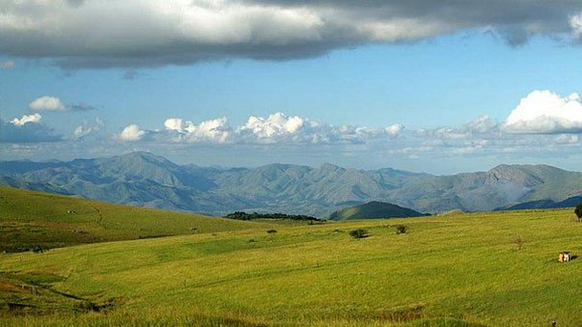
Рельеф
50
Равнина — высотой около 1000 м. Распространяется на территории Кении, Уганды, Руанды, Бурунди, Танзании, Замбии, Малави. Плато сильно раздроблено рифтовой долиной и ограничено его южной частью. В центре расположено Кратерное нагорье с кальдерой Нгоронгоро.
Восточно-Африканское плоскогорье

Slide 8
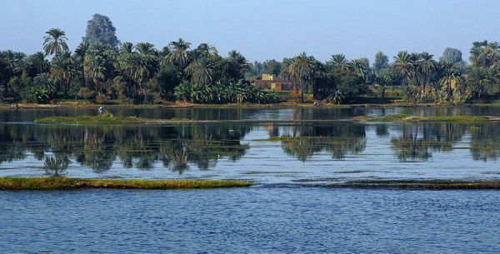
Реки
10
Видевшая две возникшие на ее берегах цивилизации, великая река позволяет собирать по два урожая в год.
Река Нил

Slide 9
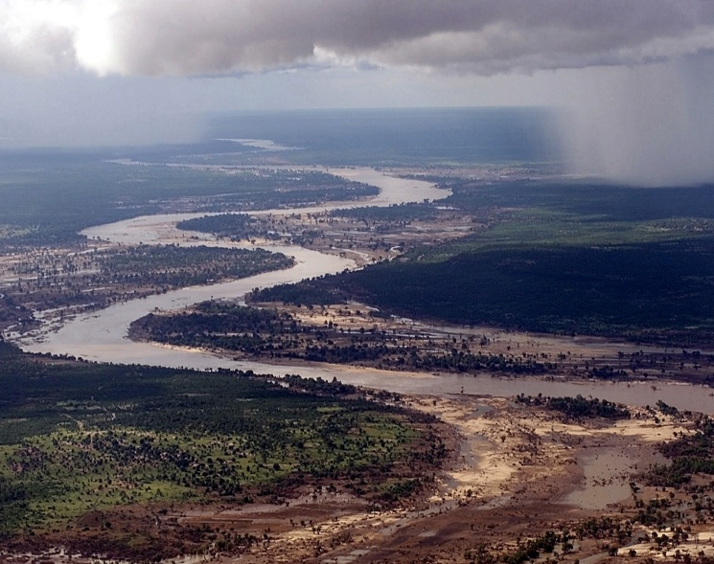
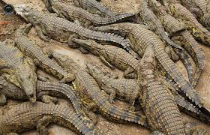
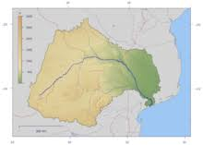
Реки
20
Лимпопо- река крокодилов

Slide 10
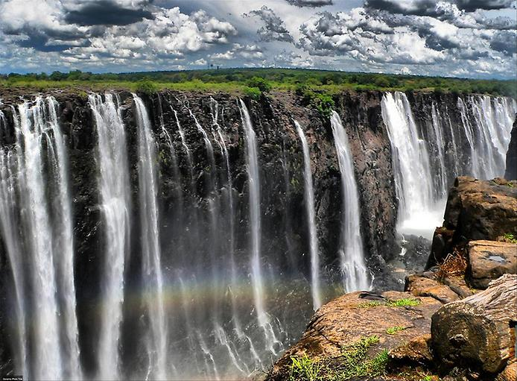
Реки
30
Как называется всемирно известный водопад , который местные жители называют “Моси-оа-Тунья” (“гремящий дым”) — одно из самых живописных и чарующих зрелищ на Африканском континенте и на какой реке находится.
Виктория

Slide 11
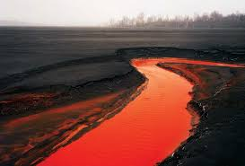
Реки
40
Название реке дал голландский мореплаватель шотландского происхождения Роберт Джейкоб Гордон (1743-1795). Он назвал текущие в Атлантику воды в честь королевского дома Голландии, а точнее в честь Вильгельма V Оранского. Длина речного водного потока составляет 2200 км. Бассейн равен 937 тыс. кв. км. Исток находится на высоте 3350 метров над уровнем моря. От истока доИндийского океана 193 км.
Оранжевая река

Slide 12
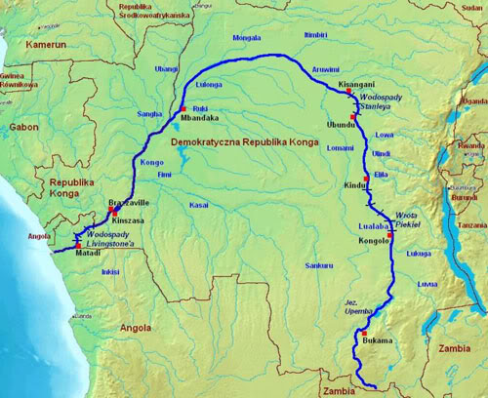
Реки
50
Единственная во всем мире река, дважды пересекающая линию экватора. И именно поэтому уровень местных вод удерживается в течение всего года на одинаковом уровне. Бассейн реки – место произрастания экваториальных лесов. Благодаря высокой влажности такие представители местной флоры, как эбеновое и красное дерево, а также дубы, в высоту могут достигать 60 метров.
Река Конго

Slide 13
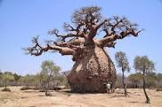
Флора
10
Чудо-дерево встречается лишь в засушливых саваннах тропической Африки, в местности, покрытой травяной растительностью с иногда встречающимися деревьями и кустарниками. И то, лишь теми, которые приспособились выживать в сухой сезон (год в африканской саванне состоит из двух периодов – жаркого дождливого и жаркого сухого
Баобаб

Slide 14
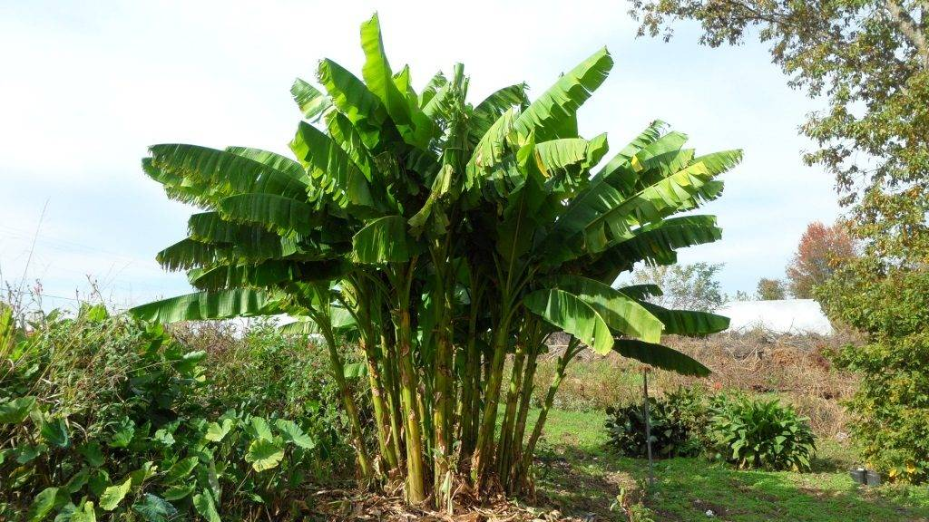
Флора
20
Многолетнее травянистое растение. Стебель находится в почве и представляет собой мощное корневище (ризому), масса которого доходит до 10 кг и более. Здесь аккумулируются запасы углеводов.
Банан

Slide 15
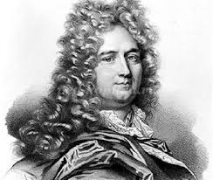
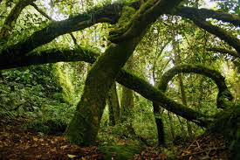
Флора
30
В какой природной зоне растут лианы?

Slide 16
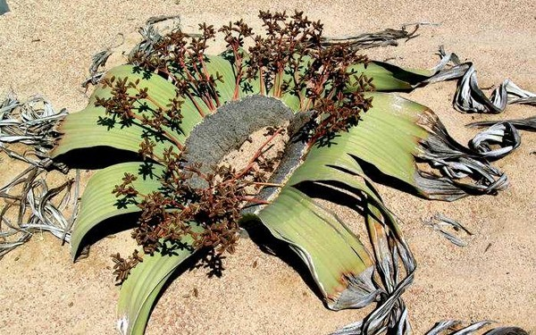
Флора
40
Реликтовое дерево – является одним видом, одного рода, одного семейства, одного отряда. Растёт на юге Анголы и в Намибии. Растение редко встречается далее, чем в ста километрах от берега, это примерно соответствует тому пределу, которого достигают туманы, являющиеся для растения основным источником влаги. Её внешний вид никак не назовешь ни травой, ни кустом, ни деревом. Ученый мир узнал о растении в 19 веке.
Вельвичия

Slide 17
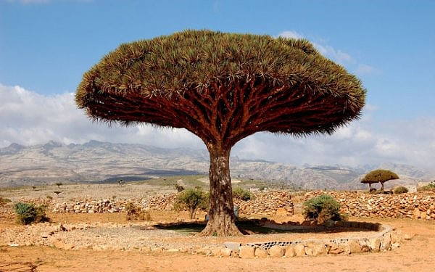
портреты
50
Растение рода Драцена, произрастающее в тропиках и субтропиках Африки. Выращивается как декоративное растение. Старая легенда рассказывает, что давным-давно на острове Сокотра, жил кровожадный дракон, нападавший на слонов и выпивавший их кровь. Но однажды один старый и сильный слон упал на дракона и раздавил его. Кровь их смешалась и смочила землю вокруг. На этом месте выросли деревья, названные драценами, что в переводе означает “…………..”. Коренное население Канарских островов считали дерево священным, а его смолу использовали в лечебных целях.
Драконово дерево

Slide 18
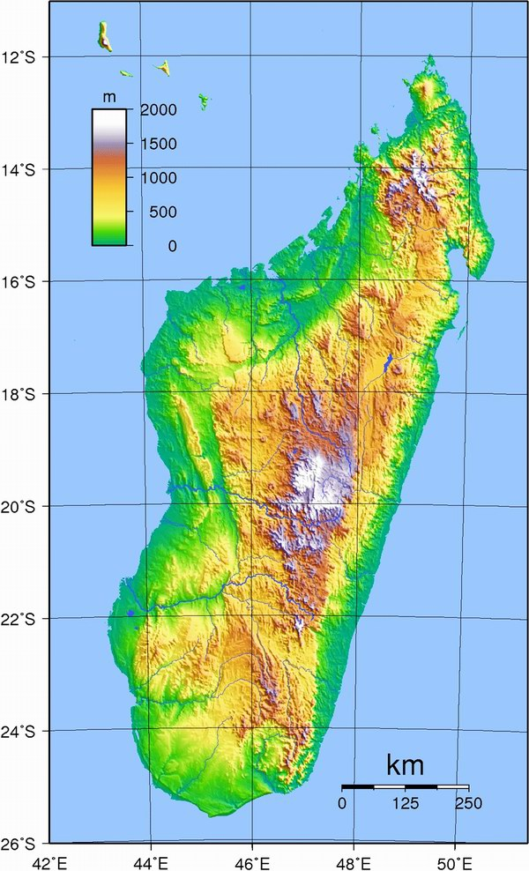
карта
10
Мадагаскар

Slide 19
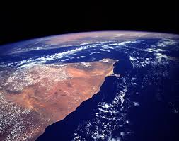
Карты
20
Полуостров Сомали

Slide 20
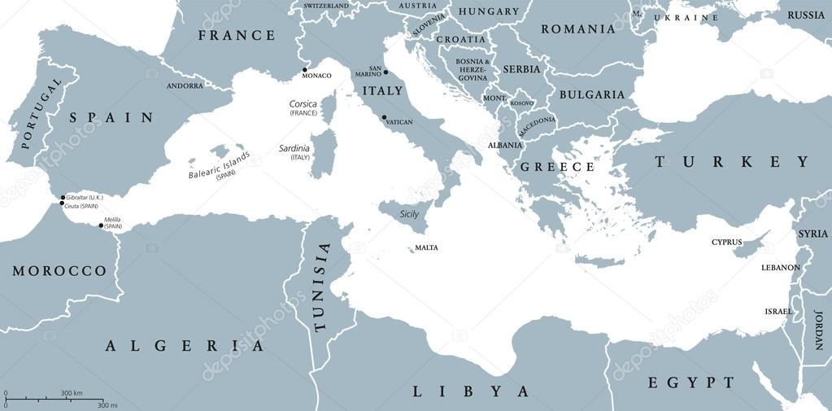
Карты
30
Средиземное море

Slide 21
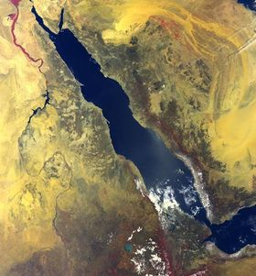
Карты
40
Красное море

Slide 22
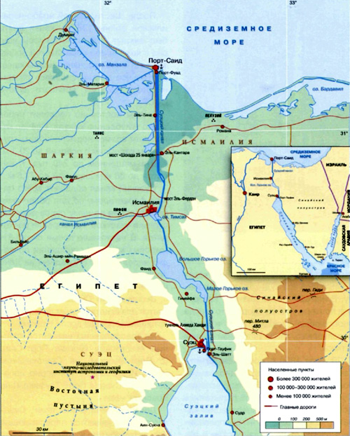
Карты
50
Суэцкий канал

Slide 23
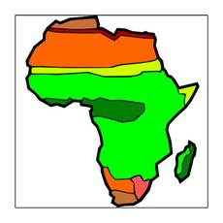
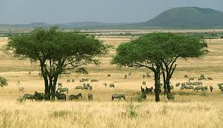
Природные зоны
10
Какая природная зона занимает самую большую территорию в Африке?
Саванны

Slide 24
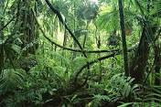
Природные зоны
20
Как называется эта природная зона в Африке?
гилея

Slide 25
Природные зоны
30
Крупнейшая пустыня, расположенная в Африке. Она является самой большой пустыней Земли! Площадь пустыни составляет 8,6 млн км² или примерно 30% Африки. Если бы пустыня была государством, то ее можно было бы сравнить с Бразилией площадью 8,5 млн км². Сахара вытянута на 4800 км с запада на восток, на 800-1200 км с севера на юг.
Первые упоминания о названии пустыни датируются 1 веком н. э. Как называется эта пустыня?
Сахара, перевод Пустыня

Slide 26
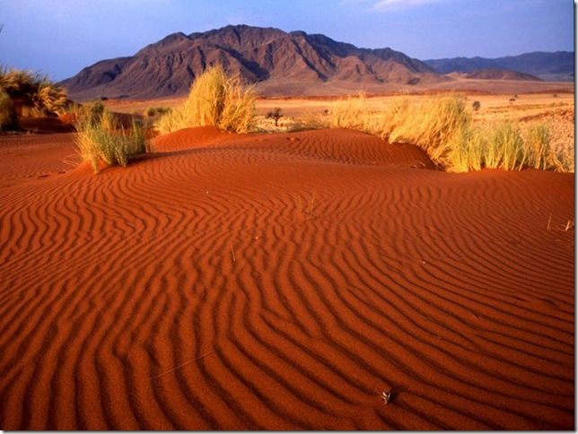
Продные зоны
40
Представьте себе, на нашей планете существуют географические объекты, которые были сверстниками динозавров, и одним из таких мест является пустыня …………. Свидетель кончины огромных рептилий за десятки млн. лет практически не изменила свой внешний вид природная зона в Африке. Перевод названия означает «место, где ничего нет».
Намиб

Slide 27
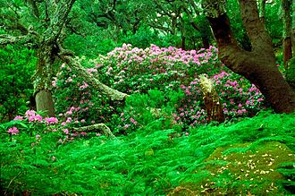
Природные зоны
50
Как называется эта природная зона?
Субтропический лес

Slide 28
Победителям
наши
поздравления

